Slide 1

CAPSTONE#2
LAPORAN ANALISA SUPERMARKET TENTANG PERILAKU PELANGGAN

Slide 2
LATAR BELAKANG
Pemanfaatan data-data yang sudah dikumpulkan
Peningkatan penjualan melalui Analisa Data
Proses Analisa Data yang diperlukan

Slide 3
DATA CLEAN-UP
Memahami definisi setiap kolom data
Membersihkan Data

Slide 4
ANALISA DATA
Distribusi Usia Pelanggan
Rata-rata Pengeluaran per Produk
Respons Terhadap Kampanye
Rata-rata Pembelian per Saluran
Distribusi Pendidikan Pelanggan

Slide 5
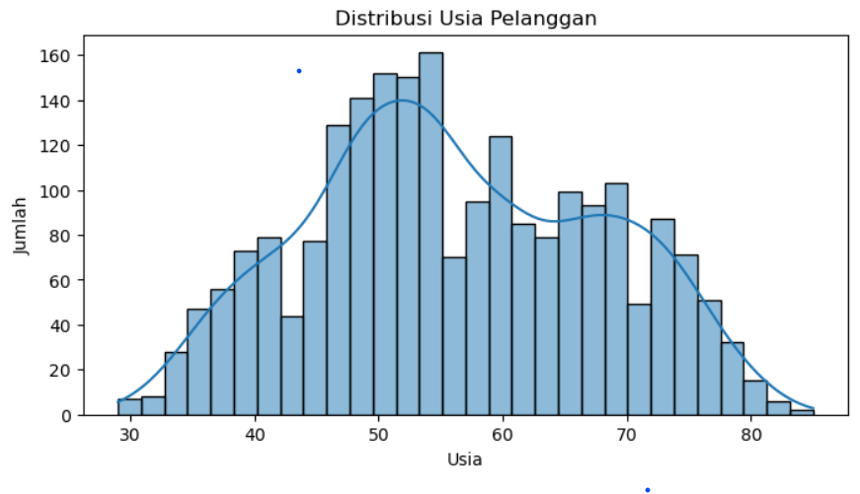
Distribusi Usia Pelanggan
Populasi terbanyak berusia 40 – 70 tahun

Slide 6
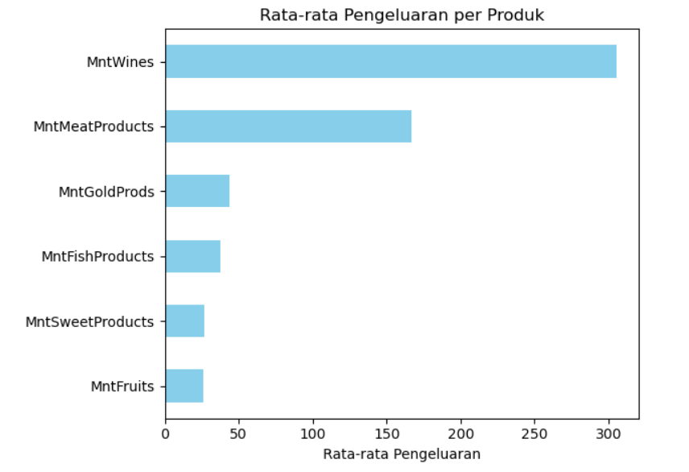
Rata-rata Pengeluaran per Produk

Slide 7
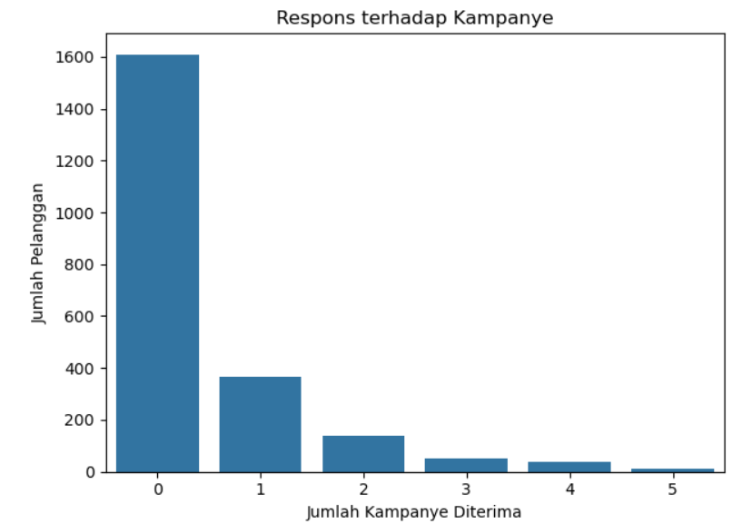
Respons Terhadap Kampanye
Response minimum terhadap kampanye-kampanye

Slide 8
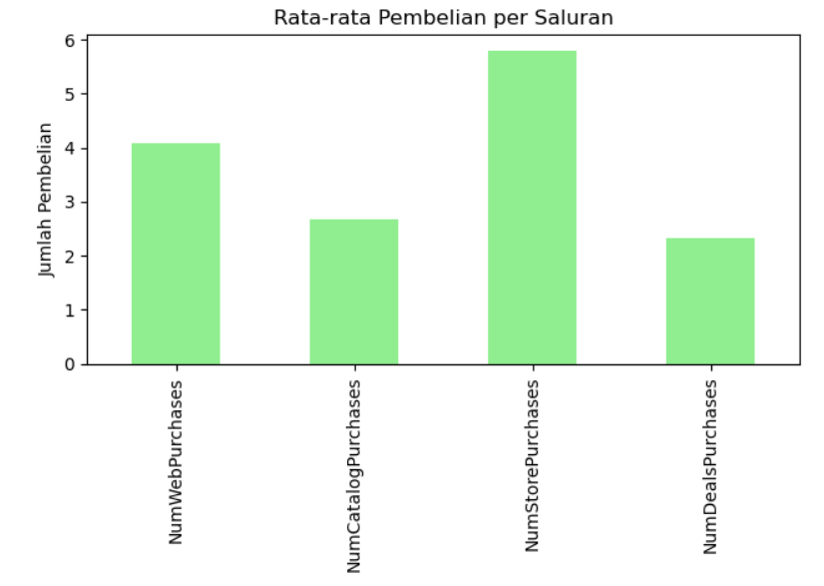
Rata-rata Pembelian per Saluran
Pembelian langsung di toko masih dominan diikuti pembelian online via web.

Slide 9
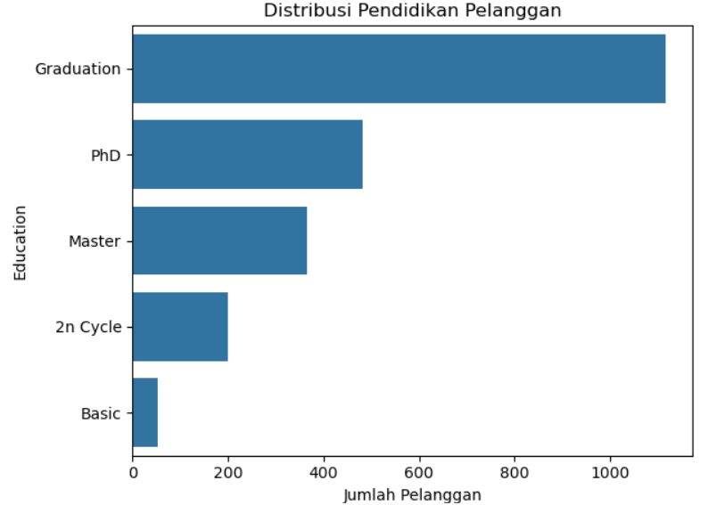
Distribusi Pendidikan Pelanggan

Slide 10
REKOMENDASI
Promosi sebaiknya menargetkan kelompok umur 40-70 tahun
Evaluasi program kampanye / promosi.
Tingkatkan Kesan/pengalaman berbelanja di took
Mendorong pembelian digital
Perbanyak stok dan variasi produk unggulan
Gunakan pendekatan komunikasi dengan pelanggan sesuai dengan Tingkat pendidikan

